Slide 1

La FE cristiana
Un curso del
INSTITUTO de
FORMACIÓN
TEOLÓGICA por
INTERNET

Slide 2
tema 13:
creo en la comunión de los santos y en el perdón de los pecados
Un trabajo de: Miguel de Salis Amaral
Extracto y presentación: Juan María Gallardo

Slide 3

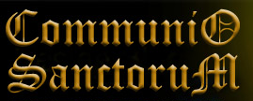
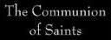
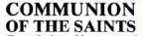
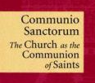
1. La comunión de los Santos
<>
<>
<>
La Iglesia es communio sanctorum: comunión de los santos, es decir, comunidad de todos los que han recibido la gracia regeneradora del Espíritu por la que son hijos de Dios, unidos a Cristo y llamados santos.
Unos aún caminan en esta tierra, otros murieron y se purifican también con la ayuda de nuestras plegarias.

Slide 4
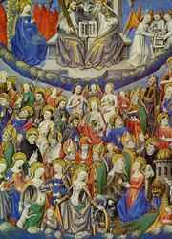
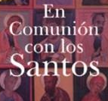
Otros, en fin, gozan ya de la visión de Dios e interceden por nosotros.
La comunión de los santos también quiere decir que todos los cristianos tenemos en común los dones santos, en cuyo centro está la Eucaristía, todos los demás sacramentos que a ella se ordenan, y todos los demás dones y carismas.
Por la comunión de los santos, los méritos de Cristo y de todos los santos que nos han precedido en la tierra nos ayudan en la misión que el mismo Señor nos pide realizar en la Iglesia.

Slide 5
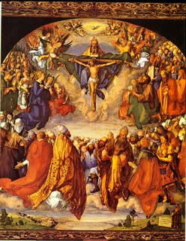
Los santos que están en el Cielo no asisten con indiferencia a la vida de la Iglesia peregrinante: nos impulsan con su intercesión ante el Trono de Dios, y aguardan que la plenitud de la comunión de los santos se realice con la segunda venida del Señor, el juicio y la resurrección de los cuerpos.

Slide 6
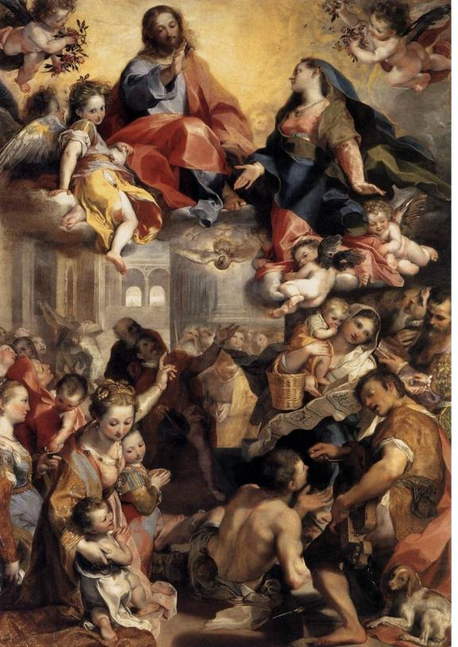
La fidelidad de cada bautizado tiene gran importancia para la realización de la misión de la Iglesia, para la purificación de muchas almas y para la conversión de otras.
«De que tú y yo nos portemos como Dios quiere —no lo olvides— dependen muchas cosas grandes» (San Josemaría, Camino, 755).

Slide 7
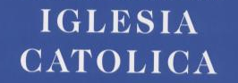

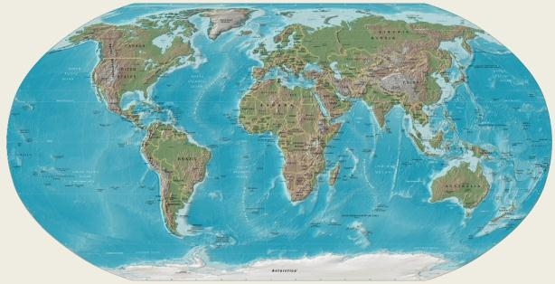

En su caminar terreno, la Iglesia también se estructura externamente en la comunión de las Iglesias particulares, formadas a imagen de la Iglesia universal y presididas cada una por su propio obispo; en esas iglesias particulares se da una comunión peculiar entre sus fieles, con sus patronos, sus fundadores y sus santos principales.

Slide 8
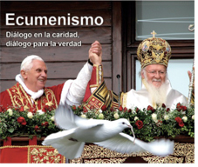
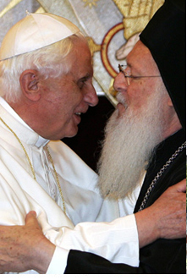
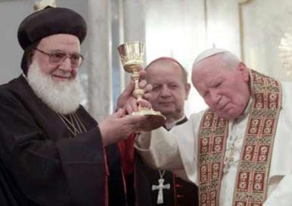
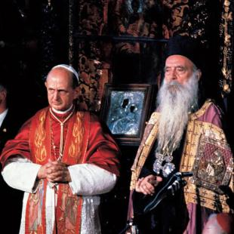
Análogamente se da esta comunión en otras realidades eclesiales.
También estamos en cierta comunión de oraciones y otros beneficios espirituales, hay incluso cierta unión en el Espíritu Santo con los cristianos que no pertenecen a la Iglesia Católica.

Slide 9
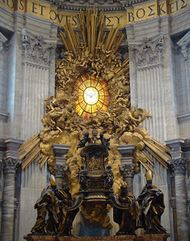
1.1. La Iglesia es comunión y sociedad. Los fieles: jerarquía, laicos y vida consagrada
La Iglesia en la tierra
-es,
-a la vez,
-comunión y
-sociedad estructurada
-por el Espíritu Santo
-a través
-de la Palabra de Dios,
-de los sacramentos y
-de los carismas.

Slide 10
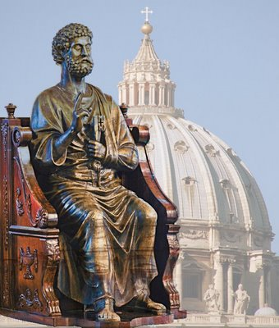
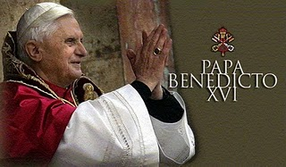
Por tanto, su estructura no se puede separar de su realidad comunional, no se puede sobreponer a ella ni puede entenderse como un modo de automantenerse y autogobernarse por sí misma después de un primer periodo de “carismático” fervor.
Los mismos sacramentos que hacen la Iglesia son los que la estructuran para que sea en la tierra el sacramento universal de salvación.

Slide 11
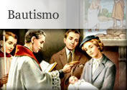

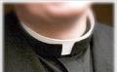
Los sacramentos del
-Bautismo,
-Confirmación y
-Orden,
-los fieles participan
–en formas diversas–
-de la misión sacerdotal
-de Cristo y,
-por tanto,
-de su sacerdocio.
De la acción
del Espíritu Santo
en los sacramentos y
a través de los carismas provienen las tres grandes posiciones históricas que se encuentran en la Iglesia:
Orden sagrado

Slide 12
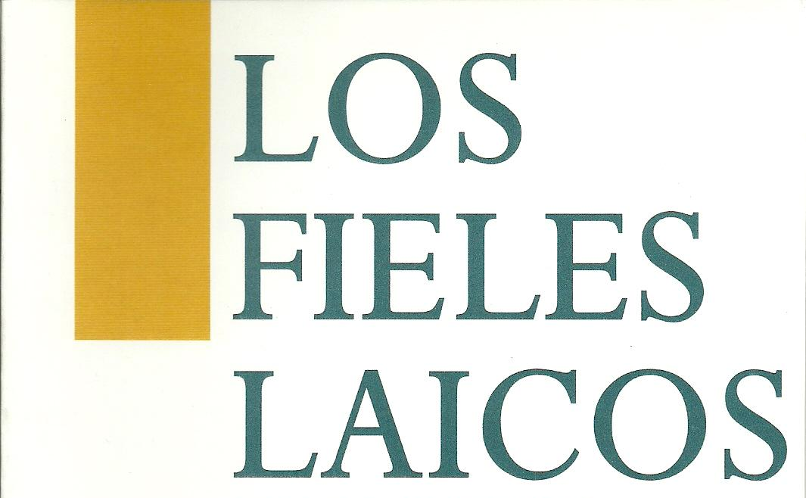
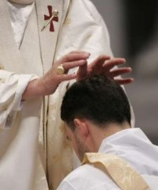
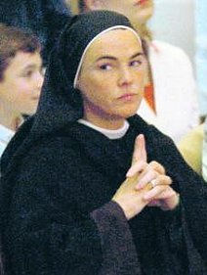
-los fieles laicos,
-los ministros sagrados (que han recibido el sacramento del Orden y forman la jerarquía de la Iglesia) y
-los religiosos.
Todos ellos tienen en común la condición de fieles, es decir, al ser «incorporados a Cristo mediante el Bautismo,
han sido constituidos miembros del Pueblo de Dios; (…)

Slide 13
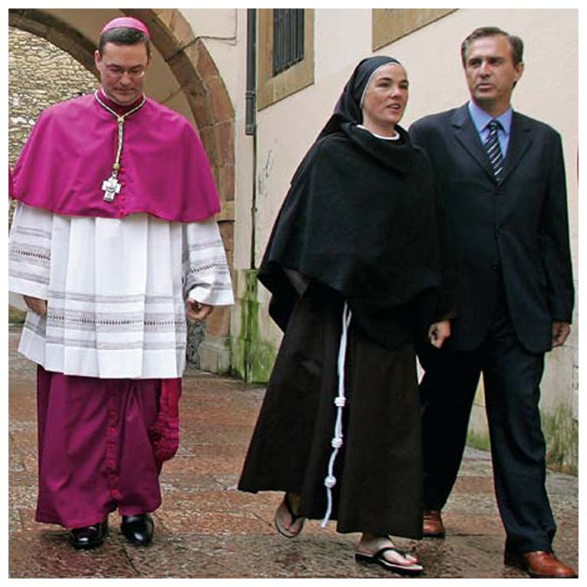
han sido
hechos partícipes,
cada uno según su propia condición,
-de la función sacerdotal,
-profética y
-real de Cristo,
-y son llamados
-a llevar a cabo
-la misión confiada
- por Dios a la Iglesia.
Entre ellos hay una verdadera igualdad en su dignidad de hijos de Dios» (Compendio, 177).
Tres hermanos:
flia. Berzosa

Slide 14
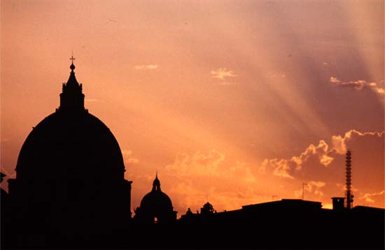
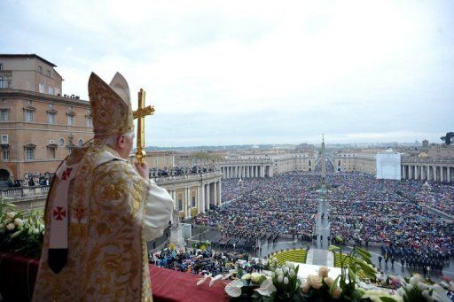
Cristo instituyó la jerarquía eclesiástica con la misión de hacer presente a Cristo a todos los fieles por medio de los sacramentos y a través de la predicación de la Palabra de Dios con autoridad en virtud del mandato recibido de Él.
Los miembros de la jerarquía recibieron la misión de guiar el Pueblo de Dios (cfr. Mt 28, 18-20).

Slide 15
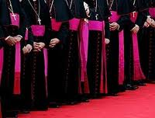
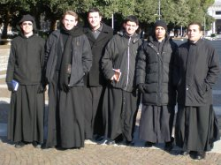
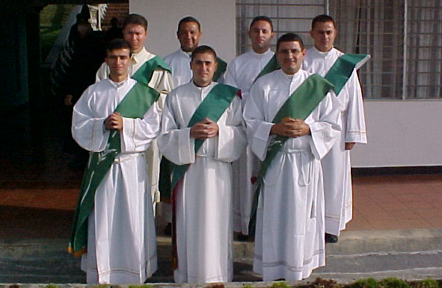
La jerarquía está formada
por los ministros sagrados:
-obispos,
-presbíteros y
-diáconos.
El ministerio de la Iglesia
tiene una dimensión colegial,
es decir,
la unión de los miembros
de la jerarquía eclesiástica
está al servicio de
la comunión de los fieles.
Cada obispo ejerce su ministerio como miembro del colegio episcopal –el cual sucede al colegio apostólico– (…)

Slide 16
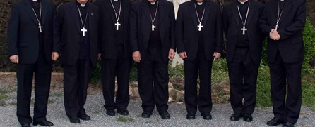
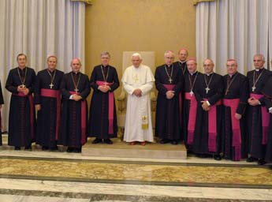
y en unión con su cabeza, que es el Papa, haciéndose partícipe con él y con los demás obispos de la solicitud por la Iglesia universal.
Además, si le ha sido confiada una iglesia particular, la gobierna en nombre de Cristo con la autoridad que ha recibido, con potestad ordinaria, propia e inmediata, en comunión con toda la Iglesia y bajo el Santo Padre.

Slide 17
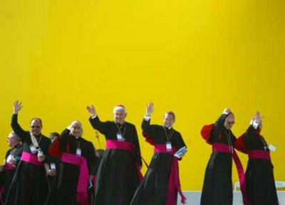
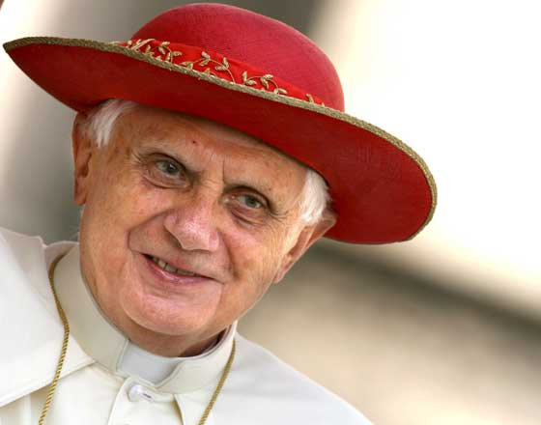
El ministerio episcopal también tiene un carácter personal, porque cada uno es responsable ante Cristo, que lo ha llamado personalmente y le confirió la misión al recibir el sacramento del Orden en plenitud.
El Papa
-es el Obispo de Roma y
-sucesor de san Pedro;
-es el perpetuo y
-visible principio y
-fundamento
-de la unidad de la Iglesia.

Slide 18
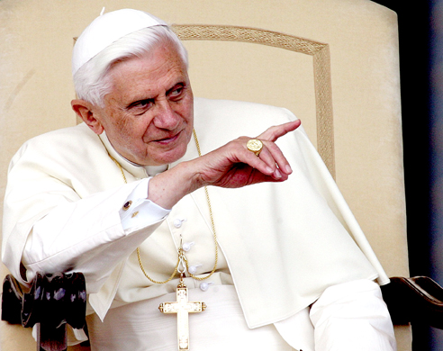
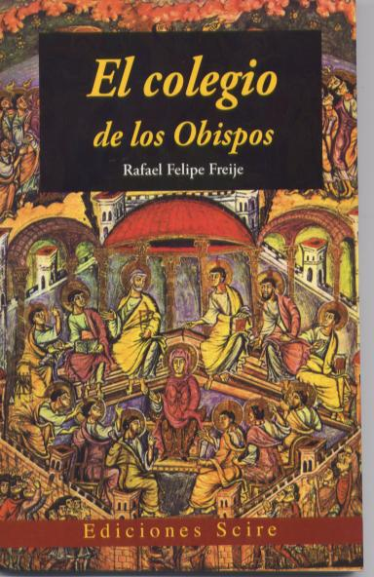
-Es el Vicario de Cristo,
-cabeza del colegio de los obispos y
-pastor de toda la Iglesia,
-sobre la que tiene,
-por institución divina,
-la potestad plena,
-suprema,
-inmediata y
- universal.
El colegio de los obispos, en comunión con el Papa y nunca sin él, ejerce también la potestad suprema y plena sobre la Iglesia.

Slide 19
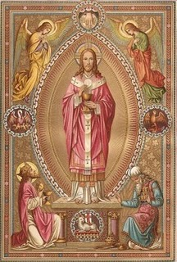
Los obispos han recibido la misión de enseñar como testigos auténticos de fa fe apostólica; de santificar dispensando la gracia de Cristo en el ministerio de la Palabra y de los sacramentos, en particular de la Eucaristía; y gobernar al pueblo de Dios en la tierra.
El Señor ha prometido que su Iglesia permanecerá siempre en la fe (cfr. Mt 16, 19) y la garantiza con su presencia en virtud del Espíritu Santo.

Slide 20
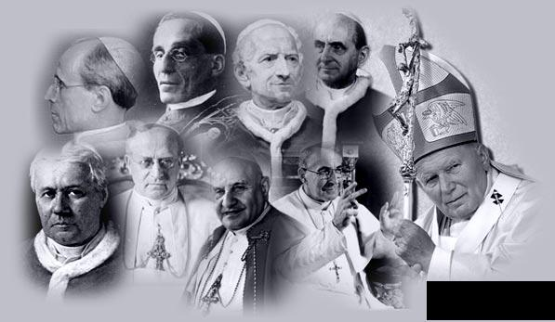
Esta propiedad es poseída por la Iglesia en su totalidad (no por cada miembro).
Por eso los fieles en su conjunto no se equivocan al adherir indefectiblemente a la fe guiados por el magisterio vivo de la Iglesia bajo la acción del Espíritu Santo.
El Espíritu Santo también asiste al magisterio para que enseñe fiel y auténticamente la Palabra de Dios.
Magisterio

Slide 21
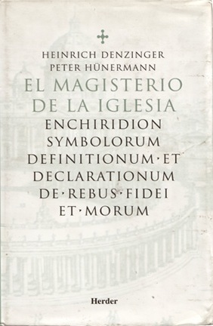
En algunos casos específicos esa asistencia del Espíritu garantiza que las intervenciones del magisterio no contienen error; por eso se suele decir que en tales casos el magisterio participa de la misma infalibilidad que el Señor ha prometido a su Iglesia.
Compendio, 185: «La infalibilidad del Magisterio se ejerce cuando el Romano Pontífice, en virtud de su autoridad de Supremo Pastor de la Iglesia, o el

Slide 22

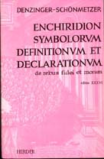
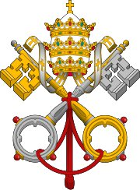
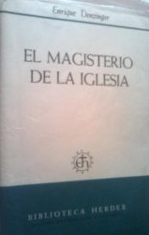
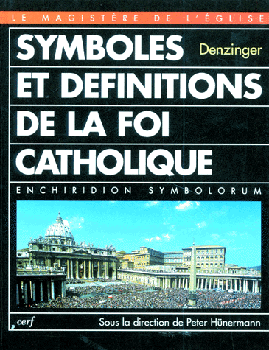
colegio de los obispos en comunión con el Papa, sobre todo reunido en un Concilio Ecuménico, proclaman con acto definitivo una doctrina referente a la fe o a la moral; y también cuando el Papa y los obispos, en su Magisterio ordinario, concuerdan en proponer una doctrina como definitiva. Todo fiel debe adherirse a tales enseñanzas con el obsequio de la fe»

Slide 23





Los laicos son aquellos fieles cuya misión es buscar el Reino de Dios, iluminando y ordenando las realidades temporales según Dios. Responden así a la llamada a la santidad y al apostolado, que se dirige a todos los bautizados. Puesto que participan del sacerdocio de Cristo, los laicos también se asocian a su misión santificadora, profética y real (cfr. Compendio, 189-191).

Slide 24


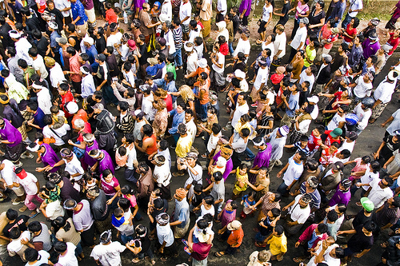

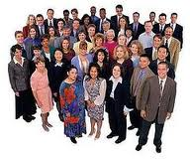
Participan en la misión sacerdotal de Cristo cuando ofrecen como sacrificio espiritual, sobre todo en la Eucaristía, la propia vida con todas sus obras.
Participan en la misión profética cuando acogen en la fe la Palabra de Cristo, y la anuncian al mundo con el testimonio de la vida y de la palabra.
Participan en la misión regia porque reciben de Él el poder de vencer el

Slide 25
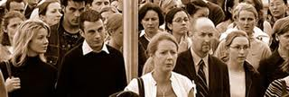
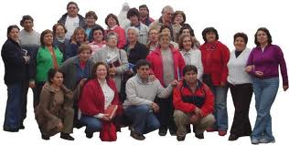
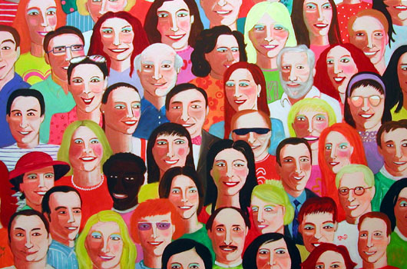
pecado en sí mismos y en el mundo, por medio de la abnegación y la santidad de la propia vida, e impregnan de valores morales las actividades temporales del hombre y las instituciones de la sociedad.
De los fieles laicos y de la jerarquía provienen fieles que se consagran de modo especial a Dios por la profesión de los consejos evangélicos: castidad (en el celibato o virginidad), pobreza y obediencia.

Slide 26
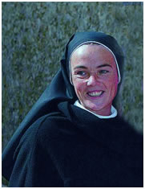

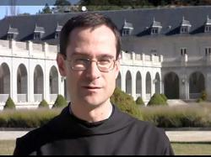

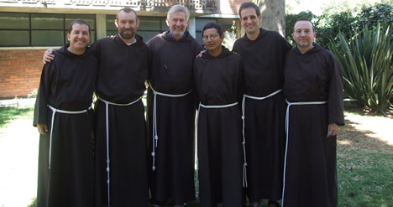
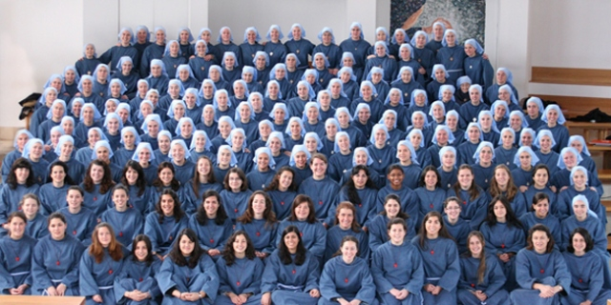
La vida consagrada es un estado de vida reconocido por la Iglesia, que participa en su misión mediante una plena entrega a Cristo y a los hermanos dando testimonio de la esperanza del Reino de los cielos (cfr. Compendio, 192 y ss. ).

Slide 27


2. Creo en el perdón de los pecados
Cristo tenía el poder de perdonar los pecados (cfr. Mc 2, 6-12).
Lo dio a sus discípulos cuando les entregó el Espíritu Santo, les dio «el poder de las llaves» y les envió a bautizar y perdonar los pecados a todos:
«Recibid el Espíritu Santo, a quienes perdonéis los pecados, les

Slide 28


quedan perdonados, a quienes se los retengáis, les quedan retenidos» (Jn 20, 22-23).
San Pedro, después de Pentecostés, invita a la penitencia, y que cada uno sea bautizado para remisión de sus pecados (Cfr. Hch 2, 38).
La Iglesia conoce dos modos de perdonar los pecados.
1. El Bautismo es el primero y principal sacramento por el que se nos perdonan los pecados.

Slide 29


Para los pecados cometidos después del Bautismo, Cristo ha instituido el sacramento de la Penitencia, en el que el bautizado se reconcilia con Dios y con la Iglesia.
Cuando se perdonan los pecados, es Cristo y el Espíritu quienes actúan en y a través de la Iglesia.
No hay ninguna falta que la Iglesia no pueda perdonar, porque Dios puede perdonar siempre.

Slide 30


La Iglesia es instrumento de santidad y santificación, actúa para que todos estemos más cerca de Cristo.
El cristiano con su lucha por vivir santamente y con su palabra puede hacer que los demás estén más cerca de Cristo y se conviertan.
Miguel de
Salis Amaral

Slide 31
Bibliografía básica
Catecismo de la Iglesia Católica, 976-987.
Compendio del Catecismo de la Iglesia Católica, 200-201.
---------------------------x---------------------------
Presentación de estudio
para que los asistentes puedan estudiar
los contenidos de la clase y para que,
quien quiera utilizarla, pueda modificarla
según su propio estilo
P. JMG

Slide 32
www.institutodeteologia.org
www.oracionesydevociones.info
www.encuentra.com
juanmariagallardo@gmail.com
secretariaifti@gmail.com

